Slide 1
KÖK KANAL MORFOLOJİLERİ VE GİRİŞ KAVİTESİ PREPARASYONLARI
Prof.Dr. Fatmagül ZIRAMAN

Slide 2
Başarılı bir kök kanal tedavisinin ilk basamağı kurallara ve dişin anatomisine uygun giriş kavitesi preparasyonun yapılmasıdır. Dişin anatomisi genelde standart yapılar gösterse de gerek zamanla sekonder ve tersiyer dentin birikmesi gerekse kök kanal morfolojisindeki farklılıklar nedeniyle giriş kavitesi preparasyonunda da değişiklikler yapmak gerekebilir.
Kök kanal morfolojisini incelemek amacıyla makroskobik ve histolojik kesitlerden radyografilerden şeffaflaştırma yönteminden taramalı elektron mikroskobundan ve bilgisayarlı tomografiden yararlanılmaktadır. Vertucci kök kanal morfolojileri ile ilgili çok sayıda çalışmalar yapmış ve 8 tip kanal konfigürasyonu içeren bir sınıflandırma oluşturmuştur.

Slide 3
Tedavi öncesi alınan teşhis radyografileri giriş kavitesi preparasyonu sınırlarını belirlemede, kanal ağızlarının yeri ve kanalların yönünü tespit etmede yardımcı olurlar. Ancak radyografiler 3 boyutlu dişin 2 boyutlu görüntüsünü verdikleri için özellikle labio-lingual yöndeki görüntüler izlenemez. Bu nedenle mesial veya distal açılamalarla ilave radyografiler almak gerekebilir.

Slide 4
Giriş kavitesinin şekil, genişlik ve derinliği önemlidir. Kökün mine-sement birleşiminde (kole bölgesi) pulpa boşluğunun şekli dişin dış yüzey şekli pulpa boşluğunun şeklini taklit eder. Kök kanal ağzı ve pulpa odasının konumu belirlemede bu bölgenin en önemli anatomik işaret olduğu ifade edilmiştir. Kanal ağızları da bu seviyede aranmalıdır.
Yapılan çalışmalar sonucunda kanal sayısı ve kanal ağızlarını belirlemede bazı kurallar ortaya konmuştur.

Slide 5
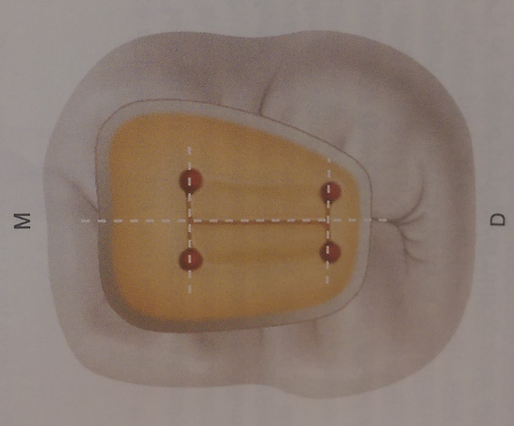
1-Simetri kuralı (1): kök kanal ağızları, pulpa odasının tabanın merkezinde bir baştan diğer başa mesio-distal yönde çizilen çizgiye eşit uzaklıktadır. (Üst çene molar dişler hariç)
2-Simetri kuralı (2): kök kanal ağızları, pulpa odasının tabanın merkezinde bir baştan diğer başa mesio-distal yönde çizilen hatta dik olan hat boyunca uzanır. (Üst çene molar dişler hariç)
3-Renk değiişikliği kuralı: Pulpa odasının tabanın rengi her zaman duvarlardan daha koyudur.
4-Kök kanal ağızının konumu kuralı (1): Kök kanal ağızları daima taban ile duvarların birleşim yerinde konumlanır.
5-Kök kanal ağızının konumu kuralı (2): Kök kanal ağızları daima taban ile duvarların birleşim açısında konumlanır.
6-Kök kanal ağızının konumu kuralı (3): Kök kanal ağızları daima kökün gelişimsel füzyon hattı bitiminde konumlanır.
Bu kurallar incelenen dişlerin %95’i için geçerlidir. Örneğin; alt çene 2.molar dişlerin %5’inde C kanallar görünmesi nedeniyle bu kurallar geçerli değildir.

Slide 6
Küçük azılarda ve tek köklü dişlerde tek bir kanal varsa genellikle giriş kavitesi ve kanal girişi dişin merkezinde konumlanır.
Kök kanal girişi oval şekilde ise ve kanal aleti tek bir duvara yaslanarak ilerliyorsa ikinci kanalın varlığı bulunan kanalın tersi yönde aranmalıdır.
İki kanal ağzının birbiriyle olan ilişkisi de önemlidir. Kök kanal ağızlarının yakın olduğu durumlarda kanallarında kök gövdesinde birleşme olasılığı yüksektir. Kanallar arasında mesafe artıkça (3 mm fazla ise) kök boyunca ayrı seyredecekleri çeşitli çalışmalarda ortaya konmuştur.

Slide 7
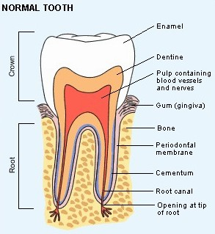
Pulpa dişin dış morfolojisinin minyatürü gibidir ve kök kanal sisteminin merkezinde yer alır.
Kron ve kök kısmında mine ve sementin altında dentin ile çevrili pulpa boşluğu bulunur.
Pulpa boşluğunun kole hizasından kesici kenar veya çiğneyici yüz arasındaki kısmına kron pulpası veya pulpa odası denir.
Pulpa odasının çiğneyici yüze bakan kısmına pulpa odası tavanı kole kısmına ise pulpa odası tabanı denir.
Kron pulpasında çiğneyici yüze doğru uzanan bir veya birkaç tane pulpa boynuzu tabir edilen uzantılar vardır. Gençlerde belirgin bu uzantılar yaşlılar da kaybolur.
Pulpa odası tabanından kök kanal ağzı ile başlayıp kök ucunda foramen apikalede sonlanan kısım kök kanalıdır.
Pulpaya gelen damar ve sinirler foramen apikale denilen delikten girerler . Dişler ağız içersinde görüldüklerinde foramen apikale henüz oluşmamııştır ve açık bir delta ya da kum saati görünümündedir.

Slide 8
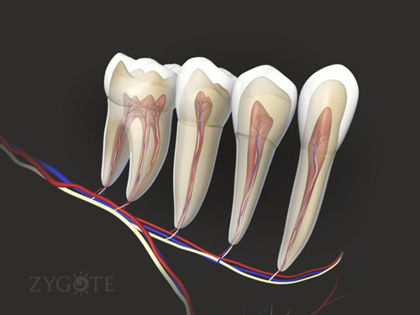

Slide 9
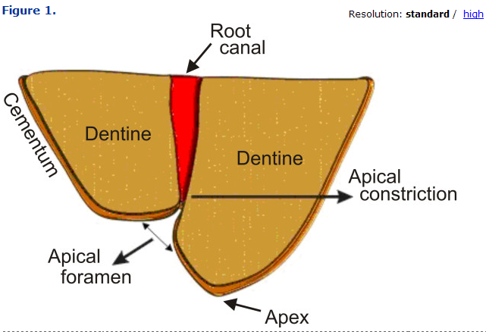
Foramen apikale fizyolojik olarak birbirine bağlı üç bölümden oluşmaktadır:
Kök pulpasının son bölümü, karışık doku ve kök ucundaki periodonsiyumdur.
Pulpanın gevşek bağ dokusu kök ucuna yaklaşırken sona erer ve periodonsiyum ile karışarak karışık doku olarak tabir edilen kısmı oluşturur. Bu karışık dokunun bulunduğu bölgeye fizyolojik foramen ya da dentin sement sınırı denilen kök kanalının en dar yeridir.
Dentin sement sınırı kök ucu oluşmamış dişlerde kum saati veya delta şekline benzer.kök ucu oluşmuş dişlerde kökün en uç noktasından 1-1,5 mm kadar mesafede kanal içerisinde bulunur.

Slide 10
Pulpa odası ve kök kanalları yaşla beraber değişiklik gösterir. Gençlerde pulpa boynuzları uzun ve pulpa odası genişken yaşın ilerlemesi ile beraber pulpa boynuzları geri çekilir ve pulpa odası daralır. (Sekonder ve tersiyer dentin oluşumu).
Kök kanalının şekli kökün şekil boyut ve eğim derecesine paralellik gösterir. Örneğin oval formdaki bir kökte 2 kanal bulunma ihtimali yüksektir. Kök kanal sistemi anatomik olarak kompleks bir yapı gösterir. Kanal şekil ve sayı farklılıkları dışında özellikle apikal üçte bir bölgede kanal tedavisini güçleştiren pek çok oluşumla karşılaşılanabilinir.

Slide 11
Bunlar; transvers anostomozlar, apikal deltalar, kanallar, luplar, ekstra kanallar ve foraminalar, kanal içi düzensizlikler gibi. Ayrıca farklılıkların görülme olasılığı ırklara göre de değişikliler gösterir. Örneğin alt çene küçük azılarda siyah ırkta beyaz ırka oranla daha yüksek oranda ilave kanal tespit edilmiştir.

Slide 12
Aksesuar ve yan (lateral) kanallar ise pulpadan peridontal mebrana doğru uzanarak 2 doku arasındaki ilişkiyi oluşturan yapılardır ve ana kök kanalı yada pulpa odasının bir dalı yada uzantısıdırlar. Yan kanalın aksesuar kanaldan farkı ana kanaldan dik açı ile ayrılarak yatay yönde uzanan yapılar olmasıdır.

Slide 13
Yine çok köklü dişlerin bifurkasyon ve trifurkasyon bölgelerinde bulunabilen aksesuar kanallar furkasyon kanalları olarak adlandırırlar ve pulpa odasının tabanını oluşturacak olan diyaframın birleşmesi sırasında damarların bölgede hapsedilmesi ile oluşurlar. Alt çene dişlerin hem pulpa odası tabanında hem de furkasyon yüzeyinde bu kanalların görülme oranın üst çene dişlerinden daha fazla olduğu saptanmıştır. Radyograflar furkasyon ve yan kanalların varlığını belirlemede yetersiz kalırlar.

Slide 14
İdeal bir giriş kavitesi hazırlanmasında temel prensipler:
Dişlerde ilk önce çürük kısımlar temizlenir ve ilerde kırılması muhtemel kısımlarda kavite sınırlarına dahil edilir. Mevcut tüm eski restorasyonlar kaldırılmalıdır.
Giriş kavitesi oklüzal yüzde pulpa boynuzlarını içermeli ve uygun genişlikte açılmalıdır.
Kök kanalında apikal foramene kadar mümkün olduğunca düz ve direkt bir giriş sağlayacak genişlikte olmalıdır.
Kök kanal ağızları mine sement seviyesinde aranmalıdır.
Kavite tabanı tüm kanal ağızlarını içerecek genişlikte olmalı ve genel prensip olarak olması gereken kanal sayısından bir fazlası aranmalıdır.
Kavite duvarları kavite tabanından oklüzal yüze doğru genişleyerek açılmalıdır.
Pulpa odasına girildikten sonra özellikle kanal ağızları hizasında frez kullanılmamalıdır.

Slide 15
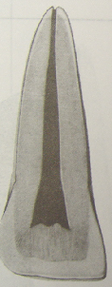
ÜST SANTRAL KESER DİŞ
Tek köklü ve tek kanallıdır
Kök , düz ya da distale eğimli seyreder
Kök ucu distale kıvrık ve labial yüze yakın konumdadır.
Gençlerde kesici kenara uzanan 2 ya da 3 pulpa boynuzu bulunur
Pulpanın labio-palatinal genişliği mesio-distal genişliğinden daha fazladır
Kök kanalını alan enine kesitte kanalın oval şekilde başlayıp kök ucuna yakın yuvarlak şekil aldığı görülür
Servikal alandan alınan enine kesit yaklaşık üçgen kesit gösterir.
.

Slide 16
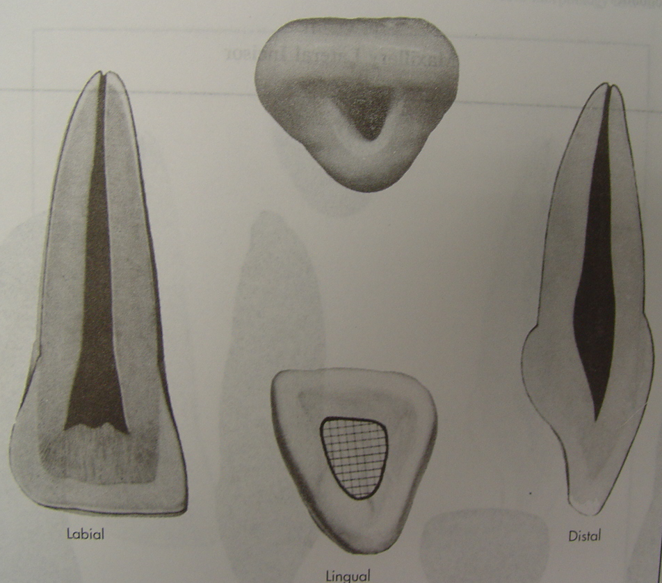
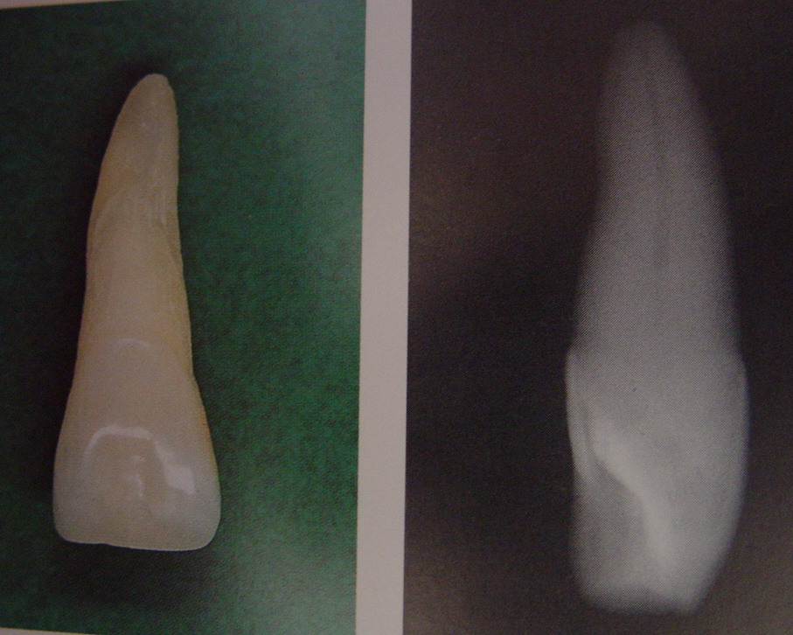
ÜST SANTRAL KESER DİŞ

Slide 17
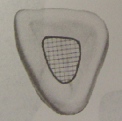
Giriş kavitesi benzer şekilde palatinal yüzün ortasında tabanı kesici kenar tepesi kök ucu tarafında olan yuvarlak köşeli üçgen şekilde açılır . Ancak üst santral , lateral, ve kanin dişlerin kanalları distale doğru hafif eğim gösterdiklerinden giriş kavitesi hafif mesiale kaydırılır ya da kavitenin mesial duvarında meyillendirme uygulanır.
Giriş kavitesine ucu yuvarlak fissur frezle palatinal yüzün ortasından başlanır uzun aksa 45 derecelik açıda tutularak 3-4 mm’ lik frez preparasyonu ile pulpa odasına ulaşılır ve frez dişin uzun aksına paralel tutularak dişin uzun aksı boyunca ilerlenir. Frezi dişin uzun aksına dik açıda tutularak yapılan çalışmalarda labial yüzde basamak ve perforasyon oluşturma riski artar.
Kanal bulunduktan sonra tüm sarkık ve zayıf yapılar , vital ve nekrotik yumuşak dokular ile lingualdeki dentin omuzcuğu kaldırılarak ilerde renkleşmeye neden olacak ve apikal bölüme kadar direkt girişi etkiyecek tüm yapılar uzaklaştırılmış olunur.

Slide 19
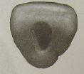
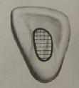
ÜST LATERAL KESER DİŞ
Tek köklü ve tek kanallıdır.
Kron ve kök santral dişe oranla daha küçüktür.
Kök kanalı distal ya da palatinal yönde kurvatür gösterir.
Gençlerde iki pulpa boynuzu izlenir.
Giriş kavitesi santral dişteki gibidir.
Üst lateral ve alt birinci küçük azı dişlerde kron-kök açı sapmaları sıkça görülür ayrıca üst lateral keser dişlerde tek taraflı ya da bilateral olarak dens invaginatus denen gelişim anomalilerine de rastlanır.

Slide 20
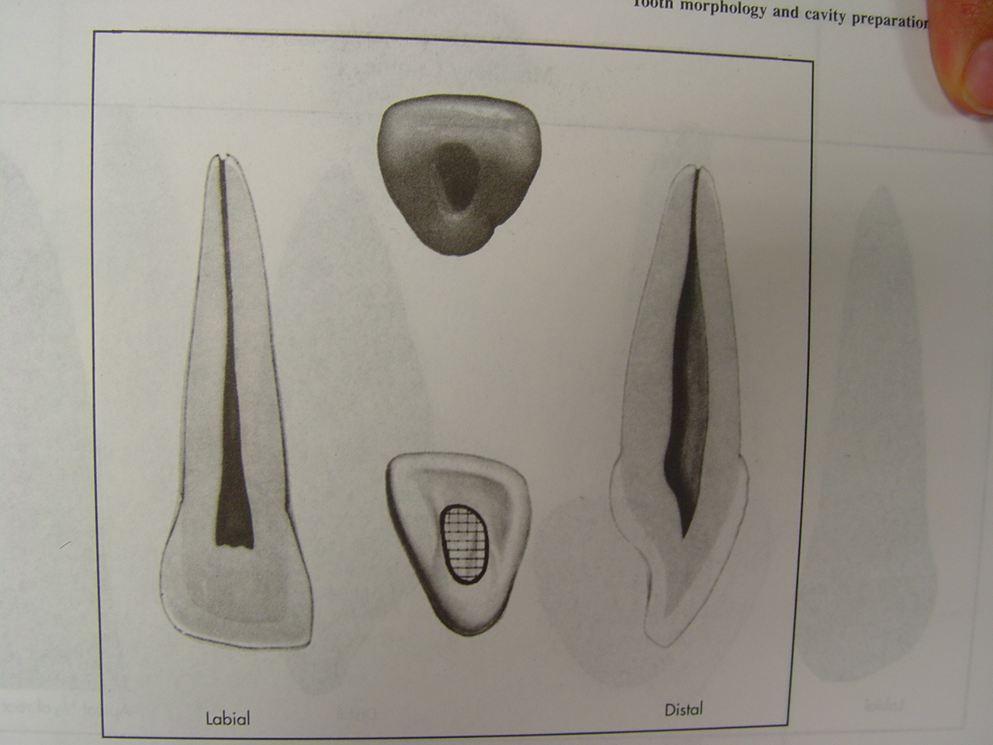
ÜST LATERAL KESER DİŞ

Slide 21
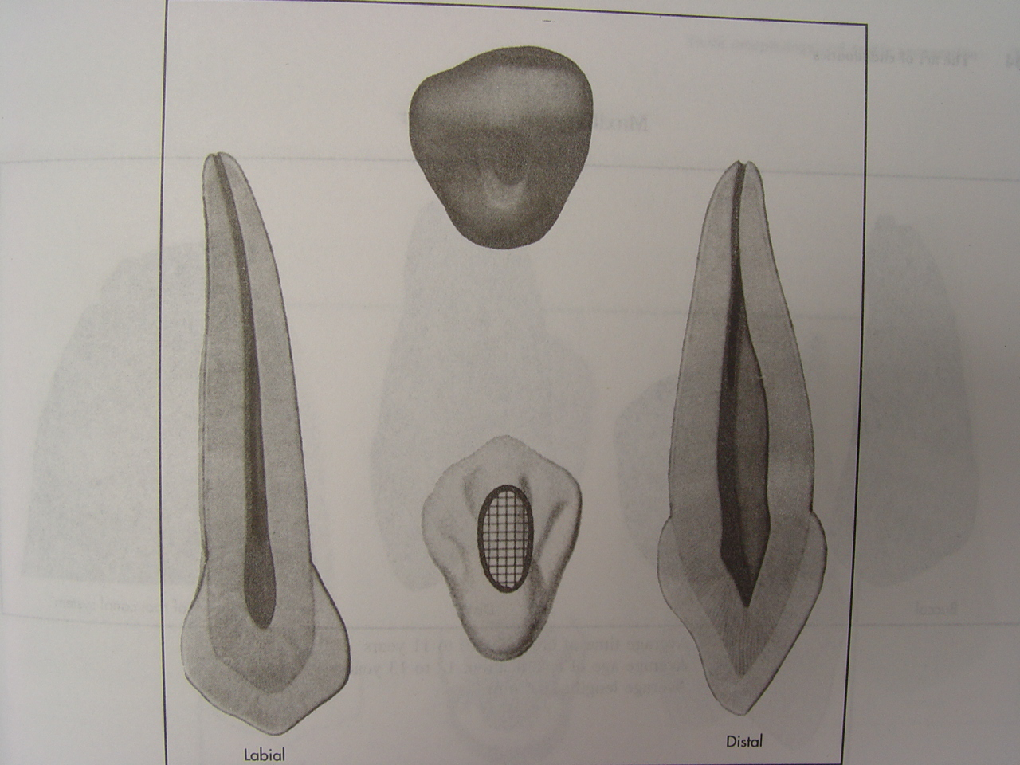
ÜST KANİN DİŞ
Tek kök , tek kanal tek pulpa boynuzu vardır.
Kök kanalı servikal bölgeden oval olarak başlar ve apikal bölgeye doğru gittikçe daralarak yuvarlak şekilde sonlanır.
Kanal çoğunlukla düz seyreder ender olarak apikalde distale bazen de laterale eğimli olarak sonlanır.
Giriş kavitesi palatinal yüzün ortasında oval şekilde açılır.
Üst kanin diş üst çenedeki kök boyu en uzun olan diştir ve kök ucu mukoza-yanak birleşimini geçer bu nedenle kanal aleti boyu yetersiz kalabilir.

Slide 22
ÜST KANİN DİŞİ

Slide 23
ÜST SANTRAL KESER DİŞ VİDEO
ÜST KANİN DİŞ VİDEO

Slide 24
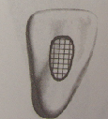
ALT SANTRAL VE LATERAL DİŞLER
Alt santral diş ağız boşluğundaki en küçük diştir.
Bu iki diş pulpa boşluğunun şekli bakımından birbirlerine çok benzerler.
Kökler distal ya da lingual yönde kurvatür gösterirler.
Kök ucunun distal yönde hafif bir kıvrım gösterdiği izlenir.
Tek kök içinde %40-41 oranında çift kanala rastlanabilir. Bu durumda kanallar labial ve lingual yüzlere yakın olarak konumlanırlar. Labial kanal daha düz seyreder.
Tek kanal başlayıp ayrılma gösteren kanallarda ayrılma noktası kökün servikal üçlüsündedir.
Giriş kavitesi lingual yüzün ortasında oval şekilde açılır.
Linguale doğru yapılan genişletme ise ikinci kanalın bulunmasını kolaylaştırır.

Slide 25
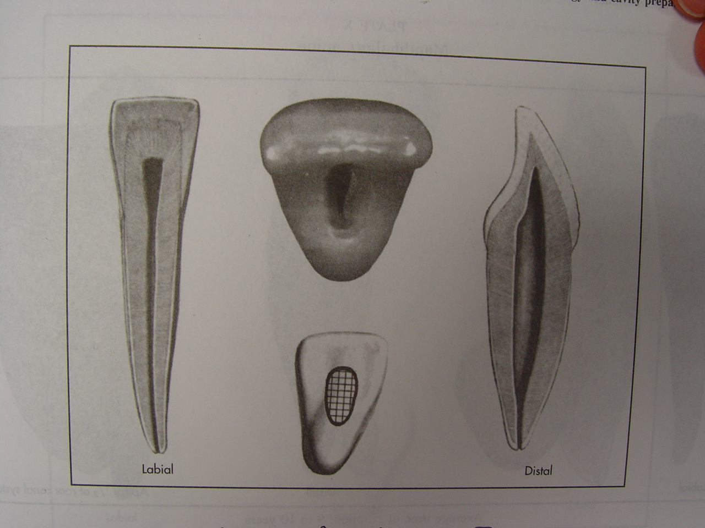
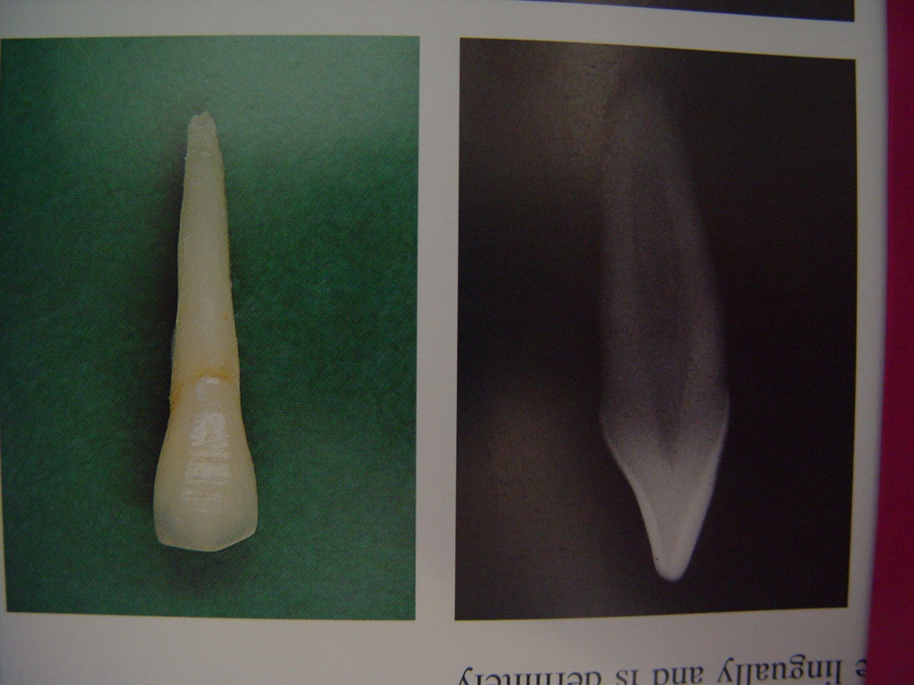
ALT SANTRAL VE LATERAL DİŞLER

Slide 26
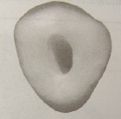
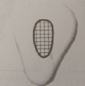
ALT KANİN DİŞİ
Mandibuladaki en uzun diştir.
Tek kök ve tek kanalı bulunur.
Morfolojik olarak üst kanine benzer ancak daha küçüktür.
Kök kanalı üst kaninden farklı olarak daha düzdür ve ender olarak distale eğim gösterir.
Pulpa odasının tavanı kronun orta hizasındadır.
Yaşlılarda kalsifikasyona bağlı olarak pulpa odasına giriş kole bölgesine kayar.
Giriş kavitesi lingual yüzün ortasında oval şekilde açılır.Lingualdeki omuzcuk kaldırıldığında hem kanala daha düz ve rahat giriş sağlanmış olur hem de ikinci kanalların bulunması kolaylaşmış olur.

Slide 27
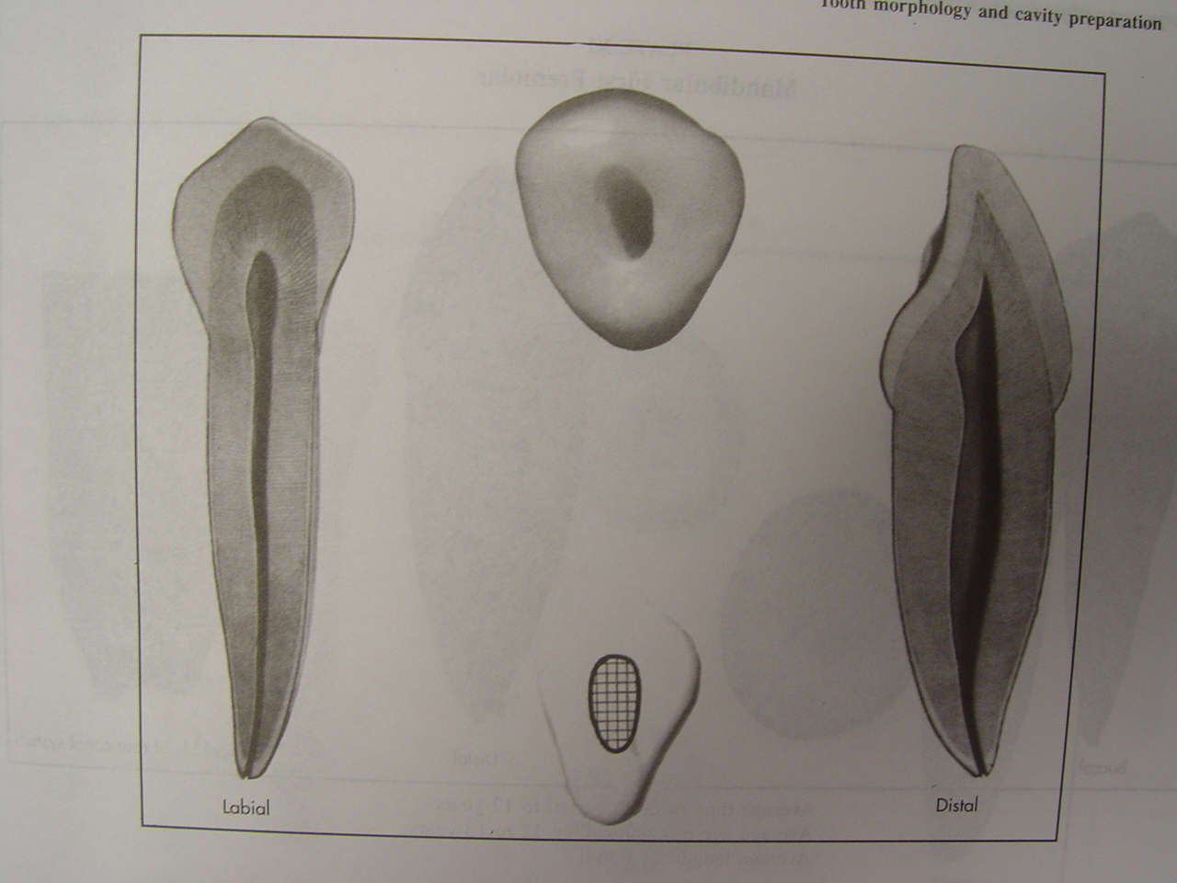
ALT KANİN DİŞİ

Slide 28
ALT SANTRAL VE LATERAL DİŞLER
VİDEO
ALT KANİN DİŞİ
VİDEO

Slide 29
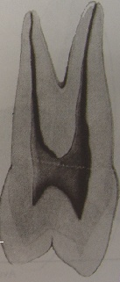
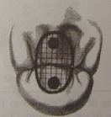
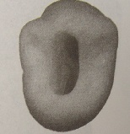
ÜST BİRİNCİ KÜÇÜK AZI
Bu dişlerde şekil , sayı ve konum sapmalarına sıkça rastlanır.%60 vakada palatinal ve bukkal olarak iki kökü ve her kökte birer kanalı bulunur.
Dişin uzun aksı distal ve bukkal yönde eğimlidir.
Kök uçları sinüsün mezialinde olmakla birlikte bazen sinüs içinde de olabilir.
Giriş kavitesi preparasyonuna santral oluğun merkezinden başlanır.
Pulpa odasına girince frez bukko-palatinal yönde hareket ettirilerek uzun ekseni yanak damak yönünde olan oval şekilde açılır.

Slide 30
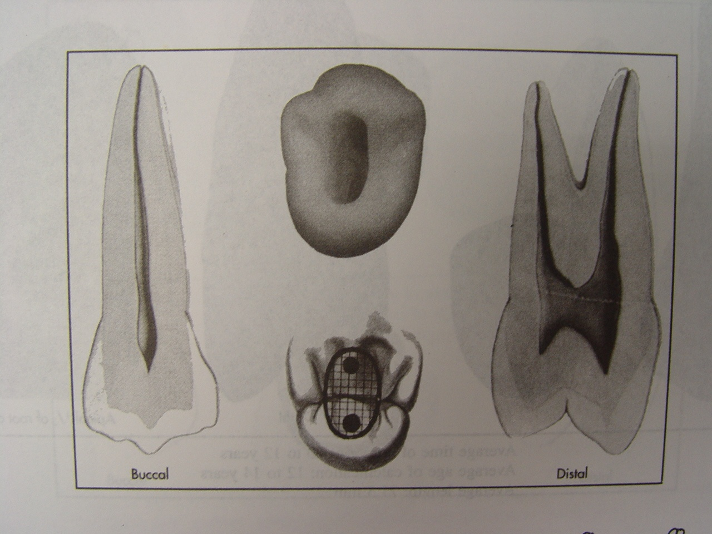
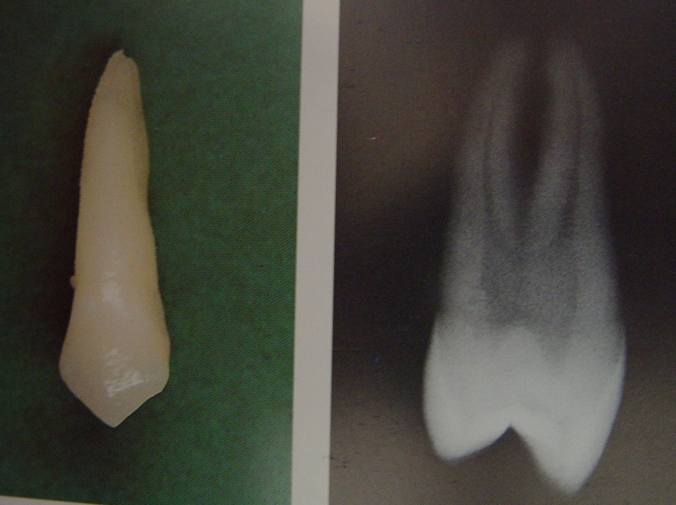
ÜST BİRİNCİ KÜÇÜK AZI

Slide 31
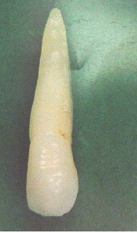
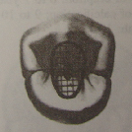
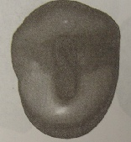
ÜST İKİNCİ KÜÇÜK AZI DİŞi
Tek köklü ve çoğunlukla tek kanallıdır.
%10 oranında apikalde ayrılma gösteren şekillerine rastlanır.
Dişin uzun aksı distale eğimlidir ve kök ucunun da distale kıvrık olduğu görülür.
Kök ucu sinüs tabanı hizasında olduğundan kanal preparasyonu ve doldurulmasında dikkatli davranılması gerekir.
Giriş kavitesi oklüzal yüzün ortasında yanak-damak doğrultusunda oval bir şekilde açılır ve tek kanal olduğunda kavitenin merkezinde kolayca bulunur.

Slide 32
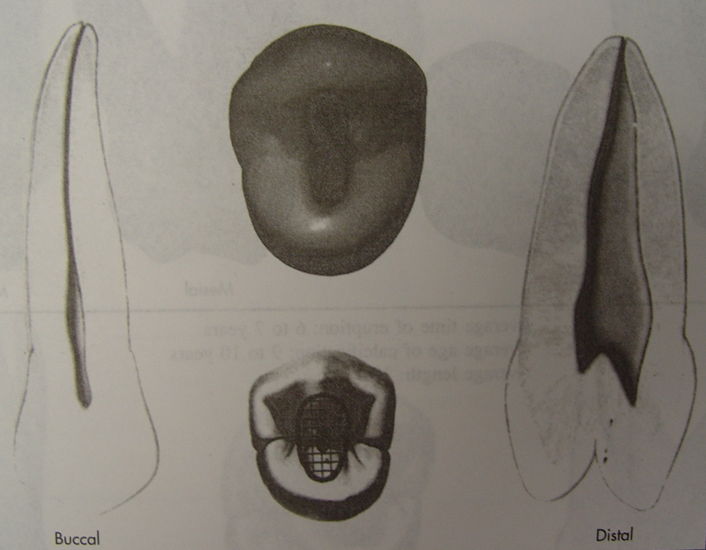

Slide 33
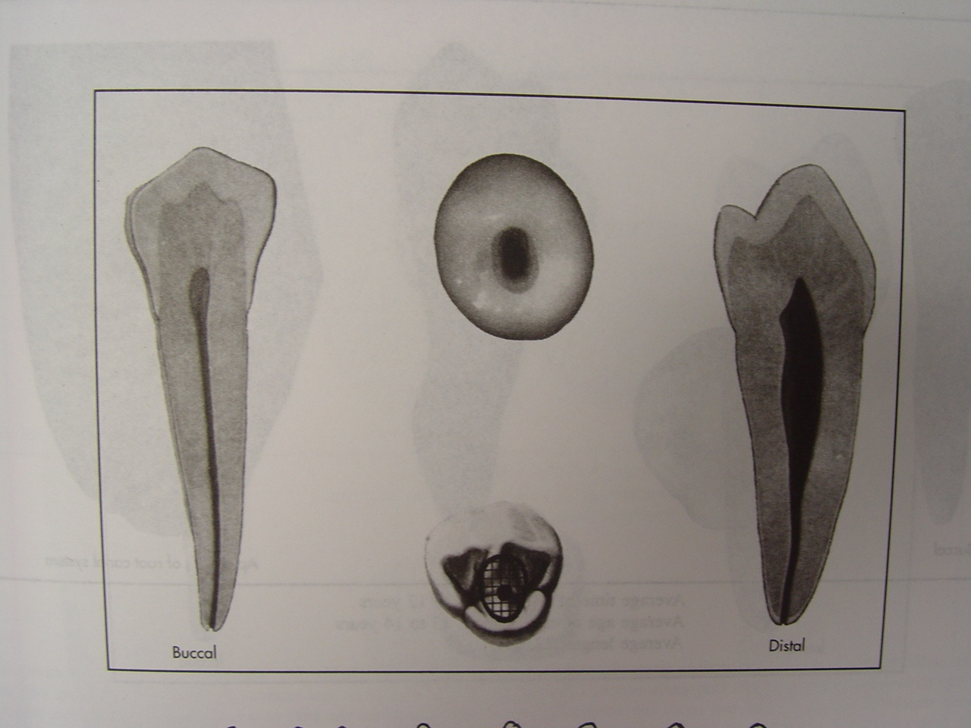
ALT BİRİNCİ KÜÇÜK AZI DİŞİ
Genellikle tek kök ve tek kanallı olmasına rağmen apikalde birleşen ya da ayrı devam eden çift kanallı şekillerine de rastlanır.
Kronları kesici dişlere oranla daha büyük olmasına karşın kökleri kısa ve zayıftır.
Kökün uzun aksı distale meyillidir ve kök ucu labial yüze yakındır.
Servikal alandan alınan kesitte kanal oval şekil gösterir ve giriş kaviteside oklüzal yüzün ortasında oval olarak açılır Kanallarda ayrılma olduğu saptanırsa giriş kavitesi bukko-lingual yönde genişletilir.

Slide 34
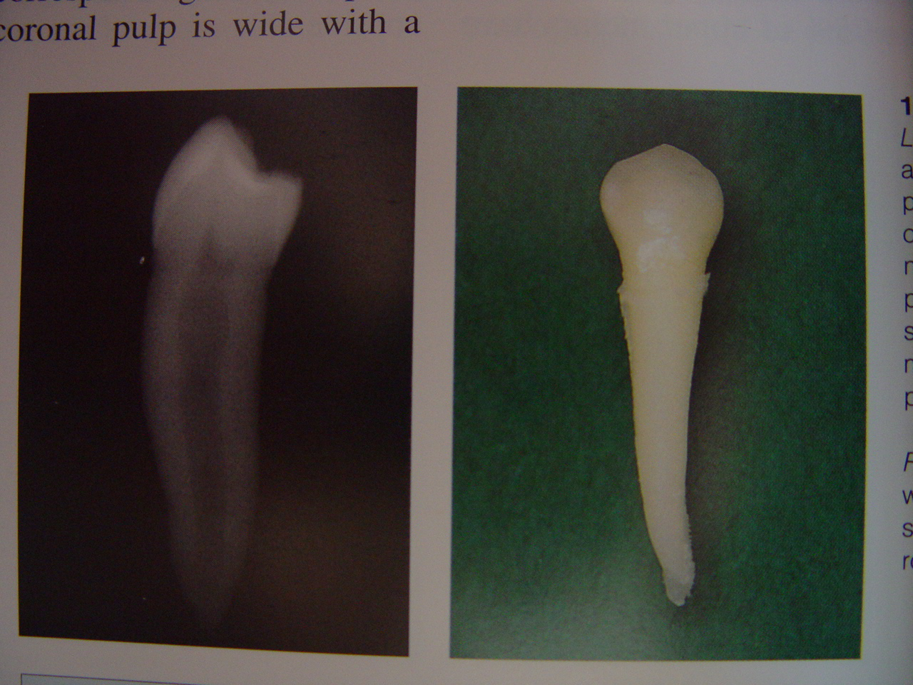
ALT BİRİNCİ KÜÇÜK AZI DİŞİ

Slide 35
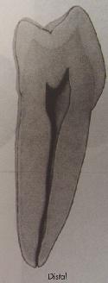
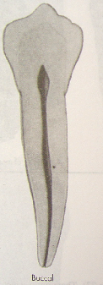
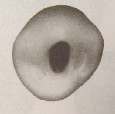
ALT İKİNCİ KÜÇÜK AZI DİŞİ
Çoğunlukla tek kök ve merkezde yer alan tek kanalları vardır.
Kök ucu distale doğru kıvrım yapar ve foramen mentaleye çok yakndır .
Giriş kavitesi oklüzal yüzün ortasında yuvarlak ya da hafif oval şekilde açılır.
Premolar dişlerin uzun ekseni distale eğimli olduğundan giriş kavitesi açılırken kronun distalinde perforasyon oluşturma riski vardır. Bu nedenle giriş kavitesi mesiale eğimlendirilir.

Slide 36
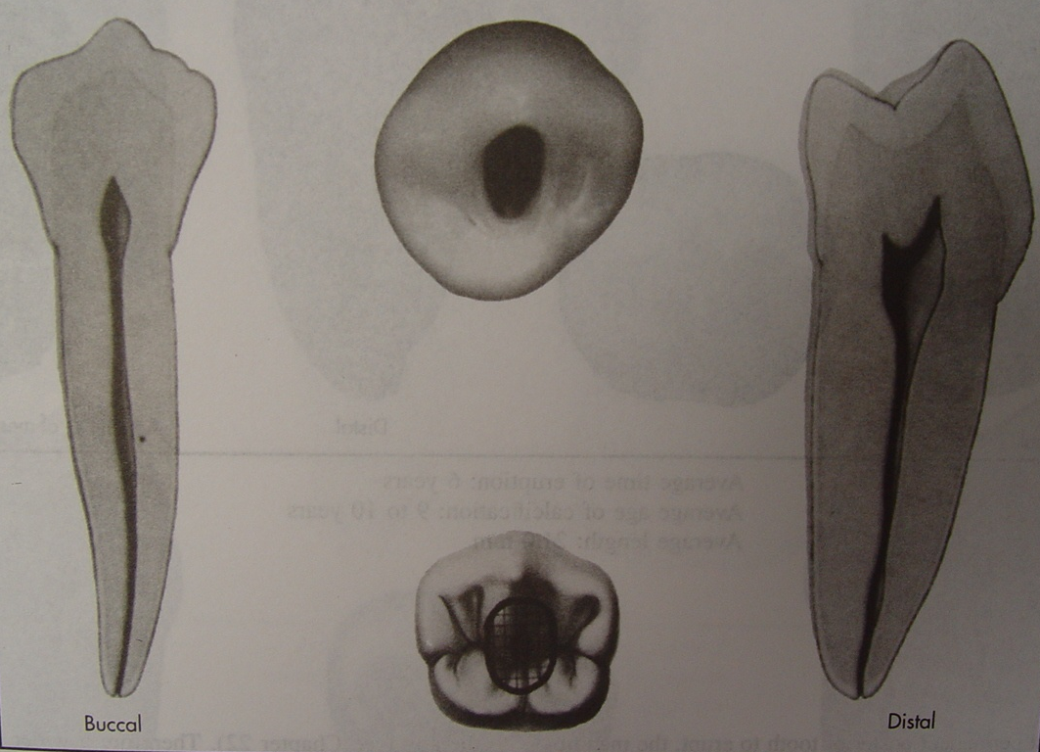
ALT İKİNCİ KÜÇÜK AZI DİŞİ

Slide 37
ÜST KÜÇÜK AZI DİŞi
VİDEO
ALT KÜÇÜK AZI DİŞİ VİDEO

Slide 38
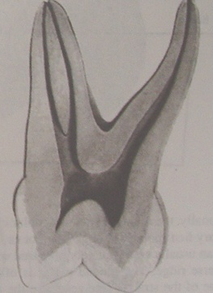
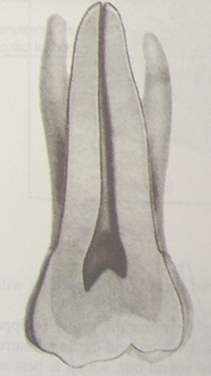
ÜST BİRİNCİ MOLAR DİŞ
Bu dişin mesio-bukkal ,disto-buccal ve palatinal olmak üzere 3 kökü her bir kökte birer kanal bulunur. Ancak mesio-bukkal kökte apikalde birleşen ya da ayrı sonlanan çift kanala sıkça rastlanılır
Palatinal kök diğer köklere oranla birkaç milimetre daha uzundur ve daha düz seyreder . Ancak kök ucu dişin orta eksenine yani bukkale doğru kıvrım gösterir ve radyografik olarak saptanamayan bu eğim perforasyona neden olabilir.
Dört tüberkülü ve dört pulpa boynuzu vardır ve en uzun olanı mesio-bukkaldeki pulpa boynuzudur.
Üst birinci molar diş pulpa odası hacmi en geniş olan diştir ve 4 sene kadar ikinci süt azısı ile temasta bulunur.

Slide 39
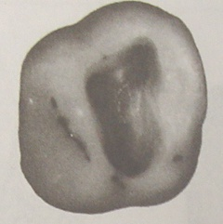
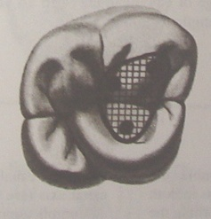
Giriş kavitesi preparasyonu santral oluğun merkezinden başlanır ve pulpa odası içten dışa doğru kaldırılır. Palatinal kanal en belirgin olan ve en kolay bulunandır. Mesio-bukkal tüberkülün bir miktar distalinde yer alır. Mesio-bukkal kanal mesio-bukkal tüberkülün altındadır. Disto-bukkal kanal ağzı ise mesio-bukkal kanal ağzının 2-3 mm distalinde ve hafif palatinal yönde yer alır.
Dördüncü bir kanaldan şüphelenildiğinde frez mesio-bukkal kanal ağzından palatinale doğru 1mm kadar ilerletilir.
Pulpa odası tabanından itibaren bukkal kökler önce birbirinden uzaklaşır, kökün orta üçlüsünde ise tekrar birbirine yaklaşarak ‘’V’’ harfi şeklinde bir morfoloji sergiler . Mesio-bukkal kökteki eğrilik disto-bukkal köke oranla daha fazladır.

Slide 40
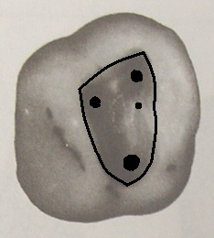
Pulpa odası tabanından alınan enine kesitte , kanal ağızlarının konumuna göre kenarları eşit olmayan dörtgen şeklin ortaya çıktığı görülür ve giriş kaviteside benzer şekilde açılır. Giriş kavitesi oblik sırt kaldırılmaksızın oklüzal yüzün mesial yarısında açılır . Dörtgenin en kısa kenarı palatinaldedir. Sonraki kenar ise bukkal kenardır . Mesial kenar ise en uzun olandır . Bu şekilde açılan giriş kavitesi ile mesialde olabilecek 4’üncü bir kanalın bulunması ya da mesio-distal yönde geniş bir palatinal kanal olduğunda pulpanın çıkartılması ve kök kanalının genişletilmesi daha kolay olacaktır.

Slide 41
ÜST İKİNCİ MOLAR DİŞ
Mesio-distal yönde birinci molar dişe göre daha dardır.
Her birinde bir kanal bulunan iki bukkal ve bir palatinal kökü bulunur.
Giriş kavitesi kenarları eşit olmayan dörtgen gibi açılmalıdır.
Pulpa odası yine üst birinci molar dişte olduğu gibi kronun mesial yarısına yerleşmiştir.
Üst molar dişler sinüse çok yakın olduğundan kanal tedavisi sırasında çok dikkatli olunmalıdır.

Slide 42
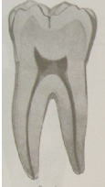
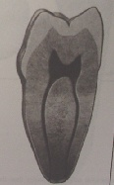
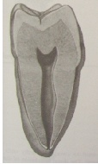
ALT BİRİNCİ MOLAR DİŞ
Genel olarak biri mesial diğeri distalde olmak üzere 2 kökü ve mesialde 2 , distalde ise 1 kanalı vardır .
Mesialde bulunan 2 kanal % 90 vakada 2 ayrı foramen ile açılır.
Mesial kök ayrıldıktan sonra mesiale yönelir daha sonra distal doğrultuda hafif bir kıvrım yapar. Apikal üçlüde ise bu kıvrım daha bariz hale gelir.
Mesio-lingual kanal mesio-bukkal kanaldan daha düzdür. Distal kökte çoğunlukla tek bir kanal bulunmasına rağmen çift kanallı şekillerine de rastlanır.

Slide 43
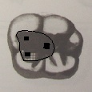
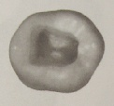
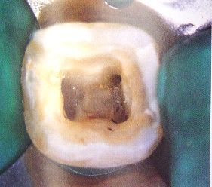
Distal kanalda sıkça görülen şekil , sayı ve kurvatür sapmalarını saptamak için mesialden ilave radyografiler almak gerekir.
Kanal ağızları kronun 2/3 mesialinde bulunur.
Giriş kavitesi dişin mesial yarısında köşeleri yuvarlak yamuk şeklinde açılmalıdır
En kısa kenar distaldedir mesial kenar biraz daha uzundur . Bukkal ve lingual kenarlar ise yaklaşık aynı boydadır.
Distal kanal en geniş ve kolay bulunan kanaldır. Bukkal oluğun biraz distalinde yer alır. Mesio bukkal kanal mesio bukkal tüberkülün altındadır. Mesio lingual kanal ise mesio-lingual tüberkülün yada merkezi oluğun altındadır
Bu dişin kökleri mandibular kanala yakın olduğundan kök kanal tedavisinde dikkatli olunması gerekir.
Radix Entomolaris (mesial orta kanal) denilen mesial kökler arasında 3. bir kökte bulunabilir. Bu kök içinde tek başına bir kanal olabileceği gibi kökün ortasında sonlanan kör bir noktada olabilir.

Slide 44
ALT İKİNCİ MOLAR DİŞ
Kron kısmında 5 tüberkül yerine 4 tüberkül içerir . Distal tüberkül yoktur
1. molar dişe oranla daha fazla sapmalar görülür. Mesial kökte 2 distal kökte 1 kanal bulunur .
Mesial kökte tek kanal ya da 2 kanalın birleştiği şekiller görülebilir . 2 distal kanala daha ender rastlanır.
Ayrıca ‘’ C ‘’ şeklinde morfoloji gösteren 2 . molar dişler de olabilir.
Böyle dişlerde mesial ve distal kanallara birer eğe yerleştirilerek alınan radyografide her 2 eğe aynı kanalda izlenir.Bu tip vakalarda kanal oluşumu sırasında çoğu kez aralarında geçit olduğu görülmektedir.

Slide 45
Kök ve kanal formu horizontal yönde alınan kesitte C harfine benzediği için “C şekilli molar” olarak tanımlanmıştır ve 180 derecelik yay oluşturan bir kanal girişi mevcuttur. Mezial ve distal köklerin dişin bukkal veya lingual yüzyinde birleşmesi ile oluşmaktadır. En sık alt çene 2. büyük azılarda görülmekte birlikte üst çene molar dişlerle alt çene 1. küçük azı ve 1. büyük azı dişlerde görülebilmektedir. Genelde çift taraflı görülür ve en çok Çin, Kore gibi asya toplumlarında tespit edilmiştir. Türk toplumunda görülme oranı %8.1 olarak saptanmıştır.
C kanal yapısı mezial ve distal köklerin lingual veya bukkal yüzeylerinin birleşmesi ile (füzyonlaşması) oluşur. Bu birleşmenin köklerin şekil ve sayısını belirleyen Hertwig epitel tabakasının bifurkasyon noktasında tam ayırışamamasıyla veya köklerin arasında sement birikmesi ile oluştuğu düşünülmektedir.

Slide 46
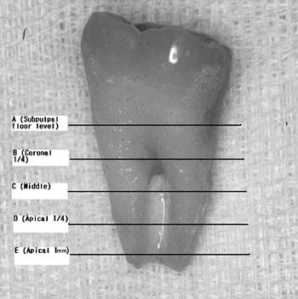
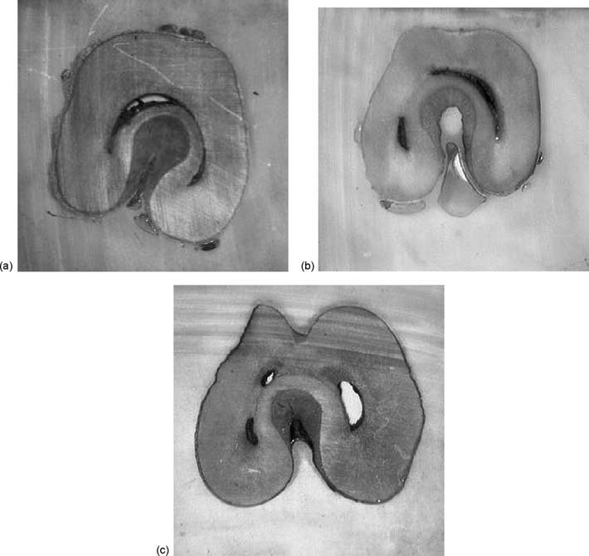
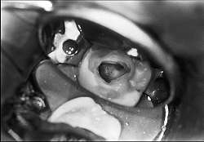

Slide 47
ÜST MOLAR DİŞ VİDEO
ALT MOLAR DİŞ
VİDEO

Slide 52
KOMPLİKASYONLAR

Slide 53
A-Basamak oluşumu
B-Labioservikal perforasyon
C-Endodontik kavite preparasyonunda düzgün şekilde açılmaya dikkat edilmediğinden ensturman ucu bazı bölgelerde çok çalışmakta bazı bölgelerde ise hiç dokunulmadan bırakılmış alanlar kalabilmekte
D-Giriş kavitesi preparasyonu gingivale yakın açıldığından ve insizale genişleme göstermediğinden pulpa debrisleri alınamayarak kronda renkleşme olur.

Slide 54
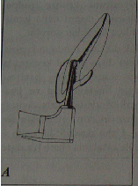
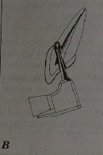
A-Basamak oluşumu
B-Labio-servikal perforasyon

Slide 55
C-Enstrüman ucu bazı bölgede fazla çalışmakta bazı bölgelerde hiç çalışmakta
D-Giriş kavitesi uygun açılmadığında pulpa debrisleri alınamayarak kronda renkleşme oluşabilir

Slide 56
